Slide 1
开门红序言：
2015年，注定是保险业不平凡
的一年，利率市场化的产品落地，
新国十条的政策利好，都预示着新的一年是保险业大发展的收获之年！

Slide 2
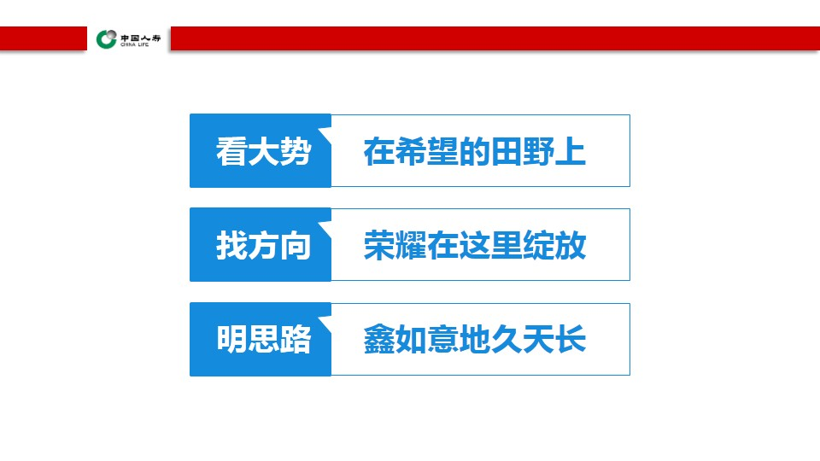

Slide 3


Slide 4
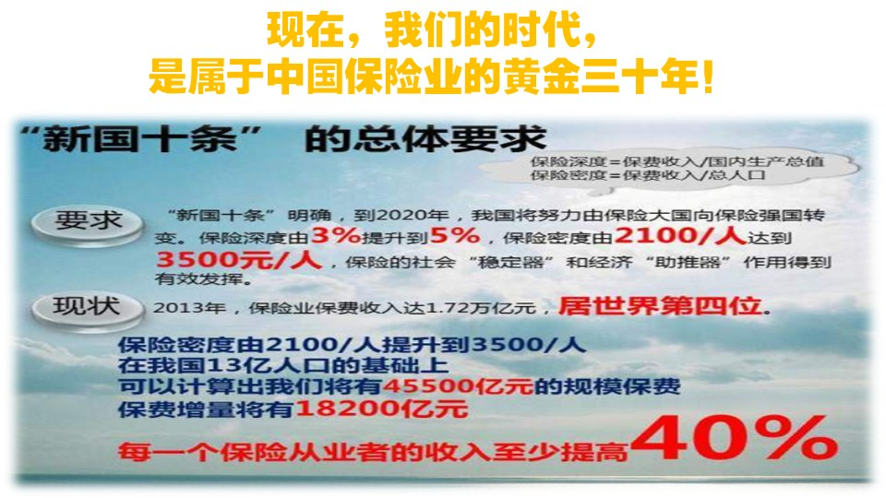

Slide 5


Slide 6

2015开门红
大咖产品是哪位？
Notes:
6

Slide 7

开门红产品中的百变大咖

Slide 8
绝
技
实
力
品
质
鑫如意——保险中的大咖

Slide 9
绝
技
国寿费改高
预定利率年金险

Slide 10
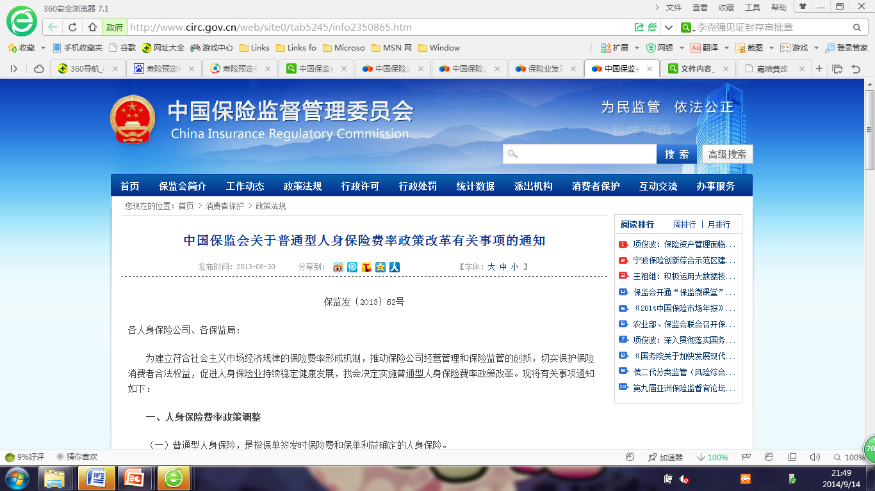
一、人身保险费率政策调整
（一）普通型人身保险，是指保单签发时保险费和保单利益确定的人身保险。
（二）普通型人身保险预定利率由保险公司按照审慎原则自行决定。
（三）保险公司对人身保险产品进行定价，应当符合有关精算规定。
寿险费改新政 央企实力绽放
产品预定利率从2.5%直指监管上限4.025%
Notes:
10

Slide 11

一起体验
费率调整后的
尖叫
Notes:
11

Slide 12





演示：男性祝寿金约定领取年龄均为60岁。
五年交
被保人0岁，每年领取14500元
被保人10岁，每年领取14090元
每年十万元
被保人20岁，每年领取13460元
即交即领
年交十万交五年
每年收益一万多
尖叫一
被保人30岁，每年领取12530元
被保人45岁，每年领取11090元

Slide 13

约定年龄60岁
则60岁起……
就这么一直多下去……
被保人0岁，每年再递增1450元
被保人10岁，每年再递增1409元
被保人20岁，每年再递增1346元
约定年龄还递增
每年递增一千多
尖叫二
被保人30岁，每年再递增1253元
被保人45岁，每年再递增1008元
Notes:
13

Slide 14

谁说演示收益不靠谱？
谁说浮动收益不保证？
谁说中等红利不确定？
看我大咖鑫如意！

Slide 15

鑫如意
固定总收益
≈
美满一生
中等分红总收益
稳定收益好

Slide 16
实
力
捆绑国寿顶级金账户
超活 超高 更强
Notes:
16

Slide 17

再来体验顶级金账户的尖叫
Notes:
17

Slide 18

超活 超高 更强
随时支取
费用更省
行业领先
保底利率
意外身故
保障加倍
（预交保费累计生息）

Slide 19
数据演示

Slide 20
品
质
独享专属品质身价
品质人生 高额身价

Slide 21

男人的情怀
一个男人买了很多保险。
妻子问:为什么买这么多保险？
男人说:作为一个男人，
站着是个印钞机，
倒下就要变成一堆人民币！
责任
身价

Slide 22


Slide 23

保单不必太多
一张称鑫如意

Slide 24
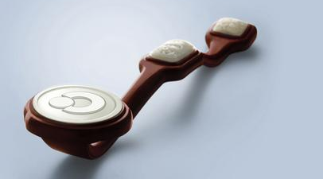
国寿鑫如意
（铂金版）
完整学习版

Slide 25

不是所有保险都称鑫如意

Slide 26
鑫如意主险
顶级金账户
绝
技
and
实
力
双账户 双保险
高收益 超灵活

Slide 27

高确定收益
超
灵
活支取
核心亮点
Notes:
27

Slide 28

高确定收益
【稳定三金再添金】
顶级金账户
利上利
稳定八十周岁满期金
稳定即交即领高年金
稳定逐年递增养老金
Notes:
28

Slide 29
确定八十周岁满期金
满期金
被保险人生存至年满八十周岁的年生效对应日，本合同终止，本公司按本合同所交保险费（不计利息）给付满期保险金。
80岁
Notes:
1502406.72
29

Slide 30

自本合同生效之日起至本合同约定的养老年金开始领取日前，若被保险人生存至本合同的年生效对应日，本公司每年按基本保险金额给付年金。
满期金
生存金
生存金
生存金
生存金
生存金
生存金
80岁
Notes:
1502406.72
30

Slide 31
确定逐年递增养老金
自本合同约定的养老年金开始领取日起至被保险人年满八十周岁的年生效对应日前，若被保险人生存，本公司于本合同每年或每月的生效对应日按下列约定给付养老年金：本公司于本合同约定的养老年金开始领取日给付的养老年金为年领或月领基本保险金额的110%；以后每年给付的养老年金在上一年给付金额的基础上按年领或月领基本保险金额的10%增加。
满期金
年金
年金
年金
年金
年金
年金
生存金
生存金
生存金
生存金
生存金
生存金
80岁
Notes:
1502406.72
31

Slide 32
【说明】
养老年金开始领取日分为年满五十周岁的年生效对应日、年满五十五周岁的年生效对应日、年满六十周岁的年生效对应日，和本合同生效年满十个保单年度的年生效对应日四种，投保人在投保时可选择其中一种作为本合同的养老年金开始领取日。养老年金开始领取日一经确定，在本合同的保险期间内不得变更。
50
55
60
满10

Slide 33
责任免除
因下列任何情形之一导致被保险人身故，本公司不承担给付保险金的责任：
一、投保人对被保险人的故意杀害或者故意伤害；
二、被保险人故意犯罪或抗拒依法采取的刑事强制措施；
三、被保险人在本合同成立或合同效力最后恢复之日起二年内自杀，但被保险人自杀时为无民事行为能力人的除外；
四、被保险人服用、吸食或注射毒品；
五、被保险人酒后驾驶、无合法有效驾驶证驾驶或驾驶无有效行驶证的机动车；
六、战争、军事冲突、暴乱或武装叛乱；
七、核爆炸、核辐射或核污染。
无论上述何种情形发生，导致被保险人身故，本合同终止，本公司向投保人退还本合同的现金价值，但投保人对被保险人故意杀害或伤害造成被保险人身故的，本公司退还本合同的现金价值，作为被保险人遗产处理，但法律另有规定的除外。

Slide 34
超灵活支取
  双账借款享自由
一生无忧现金流
意外保障再加倍
信托传承免担忧
Notes:
34

Slide 35

2014顶级
80满期金
年金
年金
年金
年金
年金
年金
生存金
生存金
生存金
生存金
生存金
生存金
Notes:
1502406.72
35

Slide 36


案例展示
鑫如意（荣耀版）
鑫先生: 30岁
年交保费：10万元/年
缴费期：3年
基本保险金额：7820元
共投入： 30万
保险期间：至80岁
白金版金账户：终身

Slide 37
鑫
如
意
即交即领高年金
10000+7820×29次=236780元
每年7820元
10000
生存金
生存金
生存金
生存金
生存金
生存金
生存金
生存金
生存金
生存金
……
30岁
31岁
32岁
33岁
34岁
55岁
56岁
57岁
58岁
59岁
80岁
2014-11-6
Qmx
37

Slide 38
鑫
如
意
逐年递增养老金
60周岁起在7820元基础上，每年递增782元至79周岁累计领取320620元
23460
22678
20332
养老金
养老金
16422
10948
11730
养老金
9384
10166
养老金
8602
养老金
养老金
养老金
养老金
。。。
。。。
。。。
养老金
60岁
61岁
62岁
63岁
64岁
70岁
75岁
78岁
79岁
2014-11-6
Qmx
38
Notes:
38

Slide 39
鑫
如
意
满期祝寿金
累计固定收益
857400元
80周岁
祝寿金
30万元
2014-11-6
Qmx
39

Slide 40
荣耀金账户利益倍增！
男，30岁，年交10万元，3年交
生存金至80周岁（不含本金）
  按保证结算利率结算累计收益为132万，增幅达4.4倍！
  按中等结算利率结算累计收益为235万，增幅达7.8倍！
  按高等结算利率结算累计收益为335万，增幅达11倍！
保单年度 | 保证结算（2.5%） | 中等结算（4.5%） | 高等结算 （6%）
12 | 479638 | 505462 | 527839
26 | 860875 | 1024765 | 1194460
34 | 1156802 | 1501155 | 1899917
40 | 1460112 | 2026442 | 2740288
45 | 1747289 | 2570254 | 3671508
49 | 2027027 | 3123795 | 4662567
50 | 1327154 | 2353156 | 3353265
60 | 1703656 | 3373980 | 6100919
2014-11-6
Qmx
40
Notes:
40

Slide 41
荣耀金账户利益倍增！
男，30岁，年交10万元，3年交
至90周岁（含本金）
  按保证结算利率结算累计收益为170万元，增幅达5.7倍！
  按中等结算利率结算累计收益337万元，增幅达11.2倍！
  按高等结算利率结算累计收益为610万元，增幅达20倍！
保单年度 | 保证结算（2.5%） | 中等结算（4.5%） | 高等结算 （6%）
12 | 479638 | 505462 | 527839
26 | 860875 | 1024765 | 1194460
34 | 1156802 | 1501155 | 1899917
40 | 1460112 | 2026442 | 2740288
45 | 1747289 | 2570254 | 3671508
49 | 2027027 | 3123795 | 4662567
50 | 2588440 | 3304353 | 5019028
60 | 1703656 | 3373980 | 6100919
2014-11-6
Qmx
41
Notes:
41

Slide 42
领取活 功能强
少儿版
子教金账户
三代聚宝盆
鑫随我动
随你鑫愿
青年版
安全医保卡
风险定海针
中年版
递增养老金
财富传家宝

Slide 43

从容走好人生每一步

Slide 44
  双账借款享自由
鑫如意现价借款比例90%
金账户价值借款比例90%
二次融资更自由

Slide 45

意外保障再加倍
75岁前意外伤害身故2倍账户价值

Slide 46
信托传承免担忧
由本公司签发的特定保险合同（以下简称原合同）的受益人，在领取相应保险金时，经本公司同意，可作为本保险合同（以下简称本合同）的被保险人，由其本人或其监护人向本公司申请订立本合同。
领取方式：保证给付十年终身年金。或者保证给付二十年终身年金。
身故金转换年金
爱得持久，爱得深沉。

Slide 47
图说鑫如意
确定收益好
确定八十周岁
满期金
确定即交即领
高年金
确定逐年递增
养老金
三金定期流入
  一生增长现金流 双账借款享自由
  意外保障再加倍 信托传承免担忧
顶级金账户
复利自由流出
复利自由流出
高灵活支取
复利自由流出

Slide 48


最
投保 宽泛
核保 宽松
还有
28天-70周岁最宽投保
三免核保更免担忧
Notes:
48

Slide 49
产品形态（基本形态）：
产品类型 | 两全型
投保年龄 | 28日--70周岁以下
交费方式 | 3年、5年、10年三种
保险期间 | 合同生效之日起至被保险人年满八十周岁的年生效对应日止。
福寿金领取年龄 | 五十周岁、五十五周岁、六十周岁

Slide 50
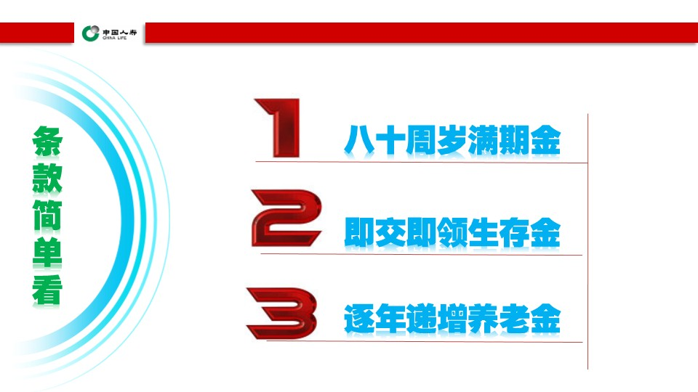

Slide 51
产品基本形态：
金额
身价保障：按所交保费（不计利息）给付身故保障金
5、返还所交全部保费
3、养老金首年按保额的110%
1、第一年按首年保费10%
2、以后每年按保额100%
4、以后每年递增保额10%
80岁
79岁
年龄
30岁
35岁
55岁
交费期

Slide 52
三金合一鑫如意
即交即领生存金
年年递增养老金
八十返本满期金
三重呵护保障金
国寿荣耀万能金

Slide 53
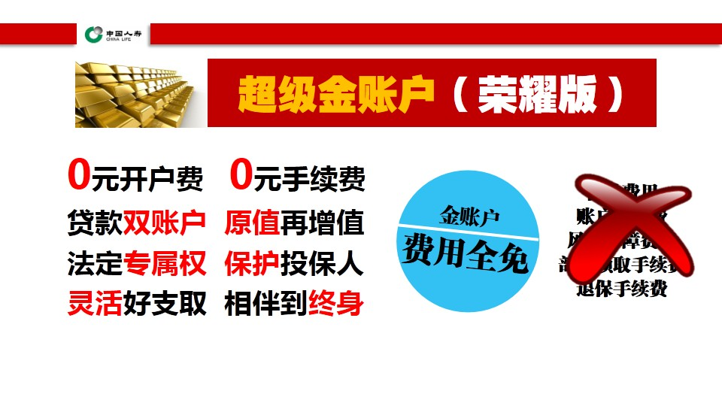

Slide 54

保险责任
在本合同保险期间内，本公司承担以下保险责任：
一、生存保险金
若本合同生效年满三个保单年度，且被保险人生存，生存保险金受益人可向本公司申请生存保险金，申请的生存保险金不得超过申请当时本合同的个人账户价值

Slide 55
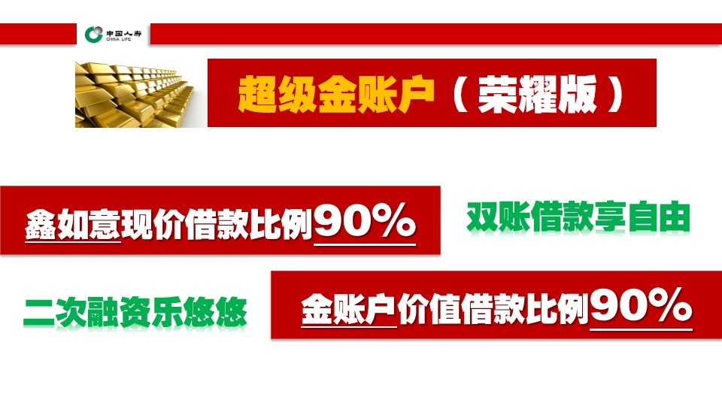

Slide 56
二、身故保险金
被保险人于本合同生效之日起至年满十八周岁的年生效对应日前身故，本合同终止，本公司按被保险人身故当时下列两者的较大值给付身故保险金。
1.本合同所交保险费（不计利息），但须扣除被保险人身故时，投保人累计申请部分领取的金额和生存保险金受益人累计领取的生存保险金；
2.本合同个人账户价值。
被保险人于年满十八周岁的年生效对应日起身故，本合同终止，本公司按被保险人身故当时下列两者的较大值给付身故保险金。
1.本合同所交保险费（不计利息）的105%，但须扣除被保险人身故时，投保人累计申请部分领取的金额和生存保险金受益人累计领取的生存保险金两者之和的105%；
2.本合同个人账户价值。

Slide 57
三、意外伤害身故保险金
被保险人于本合同生效之日起遭受意外伤害，并自意外伤害发生之日起一百八十日内因该意外伤害导致被保险人于年满十八周岁的年生效对应日起至被保险人年满七十五周岁的年生效对应日前身故，本合同终止，本公司按本条第二款的约定给付身故保险金，同时再按被保险人身故当时本合同的个人账户价值给付意外伤害身故保险金。

Slide 58
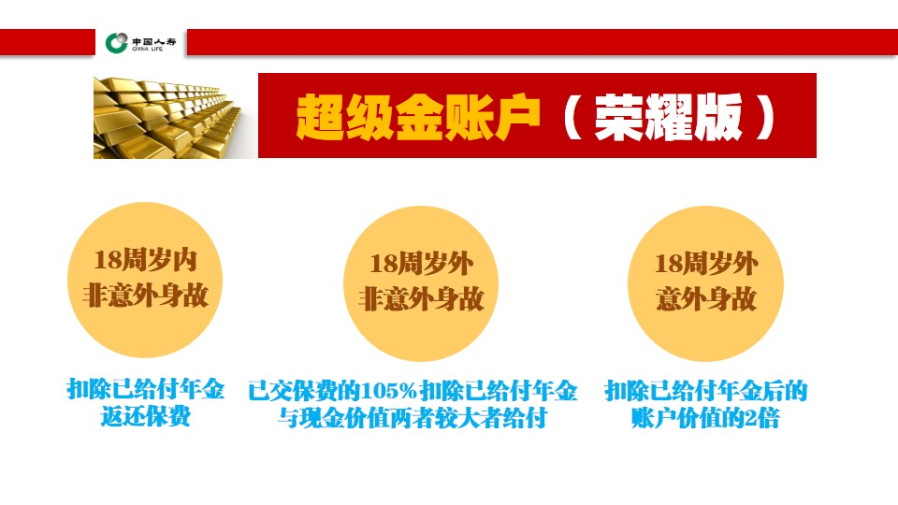

Slide 59
第七条 保险费
本合同保险费分为按本合同约定自动转入的保险费和追加保险费。
一、按本合同约定自动转入的保险费
保险费的交纳由投保人与本公司约定，在保险单上载明。
二、追加保险费
在本合同保险期间内，投保人可向本公司申请交付追加保险费。

Slide 60
第九条 初始费用的收取
对于追加保险费，本公司扣除初始费用以后，剩余部分计入个人账户。
对于每笔追加保险费，初始费用比例为2%。

Slide 61
收益分析——金账户
选择购买的鑫如意自动拥有国寿万能账户，并且不仅能将生存金计入万能账户，就连养老金、满期金都可以计入万能账户进行月复利滚存。
而且拥有的金账户不需要缴纳开户费，关键是万能账户还带有意外身价保障！

Slide 62
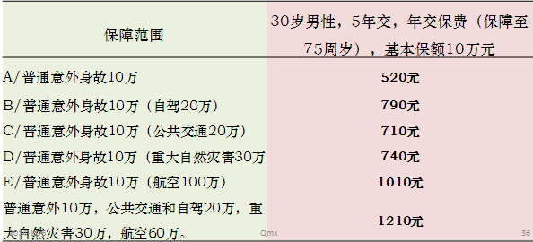
附加险灵活选择：
利益演示表，仅以培训做参考

Slide 63
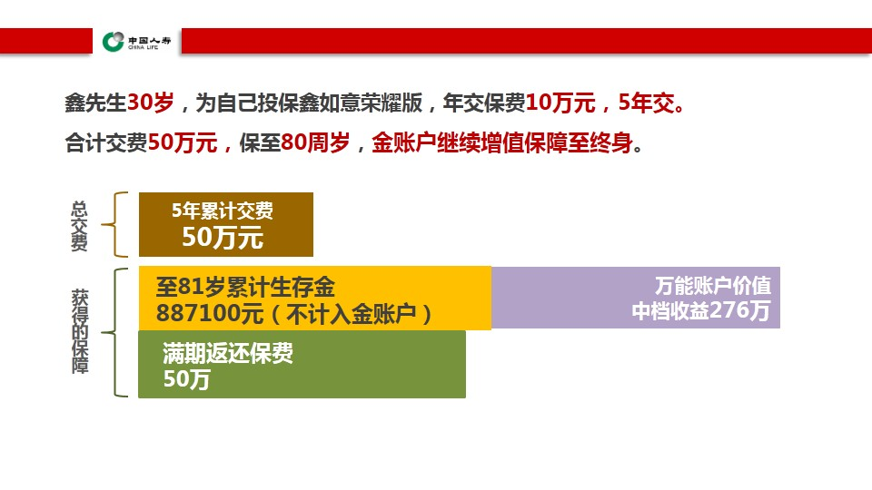

Slide 64
鑫
如
意
即交即领高年金
10000+12530×29次=373370元
每年12530元
10000
生存金
生存金
生存金
生存金
生存金
生存金
生存金
生存金
生存金
生存金
……
30岁
31岁
32岁
33岁
34岁
55岁
56岁
57岁
58岁
59岁
80岁

Slide 65
鑫
如
意
逐年递增养老金
60周岁起在12530元基础上，每年递增1253元至79周岁累计领取513730元
37590
34860
32578
养老金
养老金
26313
18795
20048
养老金
15036
16289
养老金
13783
养老金
养老金
养老金
养老金
。。。
。。。
。。。
养老金
60岁
61岁
62岁
63岁
64岁
70岁
75岁
78岁
79岁

Slide 66
鑫
如
意
满期祝寿金
累计固定收益
1387060元
80周岁
祝寿金
50万元

Slide 67
荣耀金账户利益倍增！
男，30岁，年交10万元，5年交
生存金至80周岁（不含本金）
  按保证结算利率结算累计收益为258万，增幅达5.2倍！
  按中等结算利率结算累计收益为330万，增幅达6.6倍！
  按高等结算利率结算累计收益为502万，增幅达10倍！
保单年度 | 保证结算（2.5%） | 中等结算（4.5%） | 高等结算 （6%）
12 | 479638 | 505462 | 527839
26 | 860875 | 1024765 | 1194460
34 | 1156802 | 1501155 | 1899917
40 | 1460112 | 2026442 | 2740288
45 | 1747289 | 2570254 | 3671508
49 | 2027027 | 3123795 | 4662567
50 | 2588440 | 3304353 | 5019028
60 | 2704176 | 5171052 | 8978970

Slide 68
荣耀金账户利益倍增！
男，30岁，年交10万元，5年交
至90周岁（含本金）
  按保证结算利率结算累计收益为270万元，增幅达5.4倍！
  按中等结算利率结算累计收益为517万元，增幅达10.3倍！
  按高等结算利率结算累计收益为897万元，增幅达18.0倍！
保单年度 | 保证结算（2.5%） | 中等结算（4.5%） | 高等结算 （6%）
12 | 479638 | 505462 | 527839
26 | 860875 | 1024765 | 1194460
34 | 1156802 | 1501155 | 1899917
40 | 1460112 | 2026442 | 2740288
45 | 1747289 | 2570254 | 3671508
49 | 2027027 | 3123795 | 4662567
50 | 2588440 | 3304353 | 5019028
60 | 2704176 | 5171052 | 8978970

Slide 69
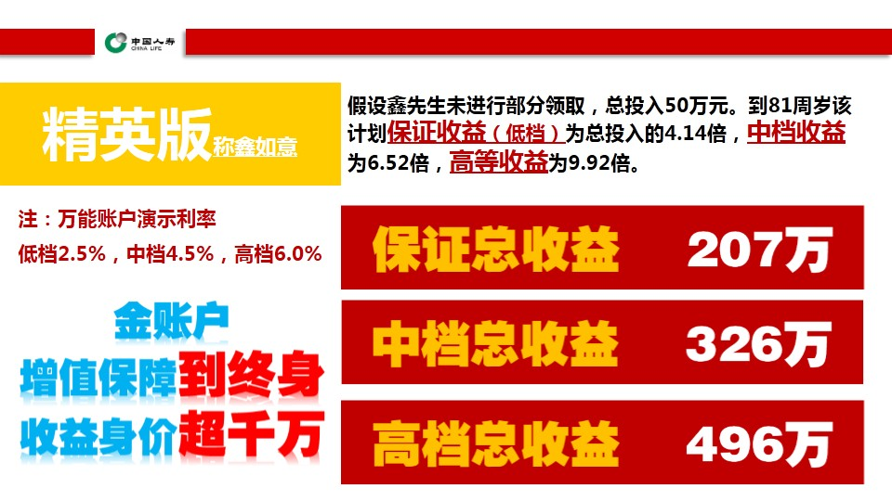

Slide 70
3年5年都这么棒10年呢？
鑫先生: 30岁
年交保费：10万元/年
缴费期：10年
基本保险金额：24340元
共投入： 100万
保险期间：至80岁
白金版金账户：终身

Slide 71
产品基本形态：
80岁时5109238元
金额
80岁时9586914元
80岁时17077860元
身价保障：按所交保费（不计利息）给付身故保障金100万+个人账户
意外身价保障：按所交保费（不计利息）给付身故保障金100万+个人账户X2
5、返还所交全部保费一百万元
合计：997940元
合计：959260元
3、养老金首年按保额的110% ￥26774元
1、第一年按首年保费10%￥10000元
4、以后每年递增保额10% ￥2434元
2、以后每年按保额100% ￥ 24340元
80岁
79岁
年龄
30岁
40岁
60岁
12/7/2014
交费期

Slide 73

鑫如意
传说的中的“国一号”名不虚传！
  第一款荣耀百强后推出的产品
  第一款副部级央企推出的费改型理财产品
  第一款采用保单顶额利率的产品
  第一款将不确定的分红升级为确定收益的产品

Slide 74

产品形态集众家所长！
还本核保如双喜
即交即领似福满
递增养老同满堂
信托功能金如意
万能账户涵两全
顶额利率稳理财

Slide 75

称鑫如意
不 是 所 有 保 险 都

Slide 76

3年期交首年佣金
13%
25%

Slide 77
5年期交首年佣金
16%
25%

Slide 78
10年期交首年佣金
24%

Slide 79


Slide 80

一起尖叫吧@
2015
开门红

